Slide 1
可并堆
吉大附中实验学校 PoPoQQQ

Slide 2
大家都知道什么是堆吧
一种数据结构，支持插入值、查询或删除最大(小)值、
常用于优化贪心、搜索、图论算法和第k大(小)问题

Slide 3
可并数据结构
然而在一些题目中，我们往往会遇到合并两个集合的情况，因此我们需要用一些可并数据结构来维护一些集合。

Slide 4
可并堆的实现
基础的可并堆支持以下操作：
插入一个值
查询或删除最大(小)值
合并两个可并堆，仍然保持可并堆的性质

Slide 5
可并堆的实现
基础的可并堆支持以下操作：
插入一个值
查询或删除最大(小)值
合并两个可并堆，仍然保持可并堆的性质
可并堆是一种二叉树结构，可以在O(1)时间内查询最值，O(logn)时间内完成其他操作
所需的只有一个函数：Merge(x,y)

Slide 6
abcd* Merge(abcd *x,abcd *y)
作用：合并两个可并堆
实现：不妨设x的键值>=y的键值，那么我们将x的某个子树与y递归合并，并将合并后的堆设为x的子树。设点集X为以x为根的子树中遍历过的点，点集Y为以y为根的子树中遍历过的点，那么单次操作复杂度即为O(|X|+|Y|)
容易发现点集X和点集Y分别是以x和y为一端点，某个外向节点为另一端点的一条链。
这里定义外向节点为没有子节点或只有一个子节点的节点。
Merge可以完成可并堆需要的所有操作，其中Insert就是将一个节点和一棵树合并，Pop就是将这棵树的左儿子和右儿子合并。

Slide 7
abcd* Merge(abcd *x,abcd *y)
abcd* Merge(abcd *x,abcd *y)
{
    if(!x) return y;
    if(!y) return x;
    if(x->key<y->key)
      swap(x,y);
    x->rs=Merge(x->rs,y);
    return x;
}

Slide 8
int Merge(int x,int y)
int Merge(int x,int y)
{
    if(!x) return y;
    if(!y) return x;
    if(key[x]<key[y])
      swap(x,y);
    rs[x]=Merge(rs[x],y);
    return x;
}

Slide 9
那么问题来了
x有两个儿子，究竟要用哪个和y进行合并呢？
单次操作的复杂度是O(|X|+|Y|)，如何保证复杂度为O(logn)？

Slide 10
那么问题来了
x有两个儿子，究竟要用哪个和y进行合并呢？
单次操作的复杂度是O(|X|+|Y|)，如何保证复杂度为O(logn)？
这个很简单嘛。
既然X是从x出发到达某个叶节点的一条链，那么找到深度最小的外向节点不就好了。
由于可并堆是二叉树结构，故深度最小的外向节点的深度不会超过O(logn)。

Slide 11
左偏树
左偏树是可并堆的一种实现。
定义一个节点的高度为以这个节点为根的子树中深度最小的外向节点
由于可并堆的左右子树没有区别，因此我们可以时刻保证左儿子的高度>=右儿子的高度
因此每次无脑用右儿子和y节点进行合并即可。

Slide 12
左偏树
左偏树是可并堆的一种实现。
定义一个节点的高度为以这个节点为根的子树中深度最小的节点
由于可并堆的左右子树没有区别，因此我们可以时刻保证左儿子的高度>=右儿子的高度
因此每次无脑用右儿子和y节点进行合并即可。
发明这种数据结构的人一定是个强迫症。

Slide 13
左偏树
abcd* Merge(abcd *x,abcd *y)
{
    #define HEIGHT(p) ((p)?(p)->ls:0);
    if(!x) return y;
    if(!y) return x;
    if(x->key<y->key)
      swap(x,y);
    x->rs=Merge(x->rs,y);
    if(HEIGHT(x->ls)<HEIGHT(x->rs))
      swap(x->ls,x->rs);
    x->height=HEIGHT(x->rs)+1;
    return x;
}

Slide 14
左偏树
int Merge(int x,int y)
{
    if(!x) return y;
    if(!y) return x;
    if(key[x]<key[y])
      swap(x,y);
    rs[x]=Merge(rs[x],y);
    if(h[ls[x]]<h[rs[x]])
      swap(ls[x],rs[x]);
    h[x]=h[rs[x]]+1;
    return x;
}

Slide 15
其它可并堆的实现
可能有人觉得左偏树略麻烦？
其实可并堆的实现并不只有左偏树。其实还有右偏树。(大雾

Slide 16
其它可并堆的实现
可能有人觉得左偏树略麻烦？
其实可并堆的实现并不只有左偏树。其实还有右偏树。(大雾
下面介绍一种名叫随机堆的可并堆

Slide 17
随机堆
左偏树的高度维护还是存在一定常数的，因此我们可以选择每次随机一个子节点与y进行合并，这样可以做到期望复杂度O(logn)
实现方法有两种，一种是利用rand()函数，另一种是先合并左子树，再合并右子树，再合并左子树，反复循环。

Slide 18
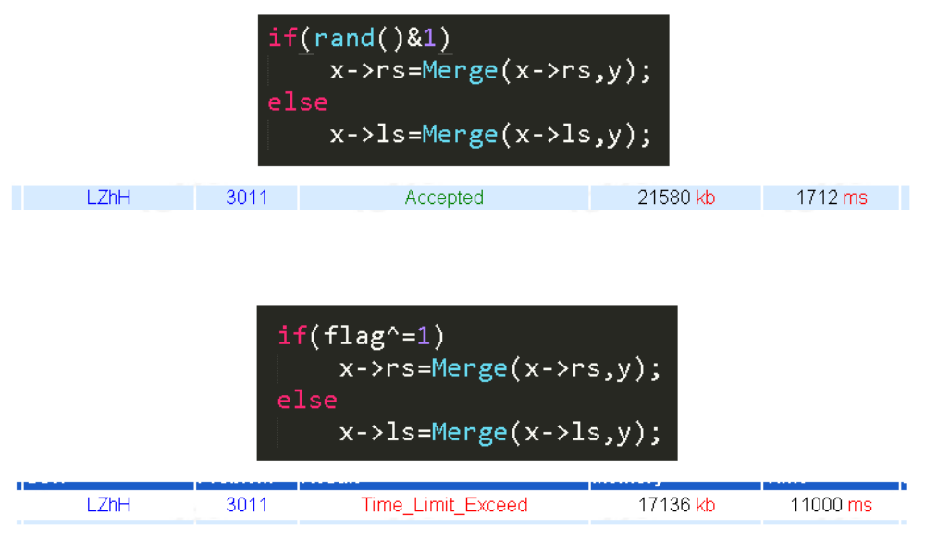
随机堆
发生过恶心的事：
有时候数据按照某种顺序构造是可以卡掉第二种写法的。
其实一般情况下左偏树还是会快一些的。rand()应该也不会被卡。

Slide 19
左偏树的其它功能
因为左偏树是一个树形结构，所以可以正常地支持打标记和信息上传。

Slide 20
BZOJ 1455 罗马游戏
给定n个点，每个点有一个权值，提供两种操作：
1.将两个点所在集合合并
2.将一个点所在集合的最小的点删除并输出权值
n<=10^6

Slide 21
BZOJ 1455 罗马游戏
裸题

Slide 22
BZOJ 2809 Dispatching
给定一棵树，每个点有一个薪水和一个领导能力，要求选定一棵子树并选定子树中的一些点，要求这些点薪水和不能超过m，求点的数量*子树根节点的领导能力的最大值
n<=10^5

Slide 23
BZOJ 2809 Dispatching
假设子树确定了，那么显然贪心选择薪水最小的点才能选得最多
DFS，每个点维护一个薪水的大根堆，初始只有自己，一个点DFS完所有子节点后就将子节点的堆并到自己身上，然后弹堆顶直到堆中元素薪水之和不超过m为止，然后用堆中元素数*自己的领导能力更新答案

Slide 24
BZOJ 4003 JLOI2015 城池攻占
给定一棵树，每个节点是一座城池，有一个坚固程度hi，和两个参数ai和vi，其中ai∈{0,1}
有m个骑士，每个骑士有一个初始攻击力xi，从某个节点出发，沿该节点向父亲节点一路攻克
当骑士到达某个节点时，若骑士的攻击力小于城池的坚固程度，骑士将会牺牲在这个城池，否则骑士将会继续攻略父亲节点并：
若该节点的ai=0，那么骑士的攻击力将会增加vi
若该节点的ai=1，那么骑士的攻击力将会乘上vi (vi>0)
不同骑士的攻击相互独立，即这m个骑士存在于m条不同的世界线中。
最后输出每个骑士牺牲在了哪座城池(未牺牲输出0)

Slide 25
BZOJ 4003 JLOI2015 城池攻占
DFS，维护小根堆
判断哪些骑士牺牲就把小于城池坚固程度的堆顶都弹掉
攻击力变化就打打标记就好了

Slide 26
可并堆的应用
可并堆多用于树上的贪心和统计问题上。
除此之外还可以可持久化并应用于k优解问题的优化上。
想要了解的同学可以去找余鼎力的论文，这里不赘述了。

